Slide 1
Water & Energie
Periode 2
IBS Mijn Onderneming

Slide 2
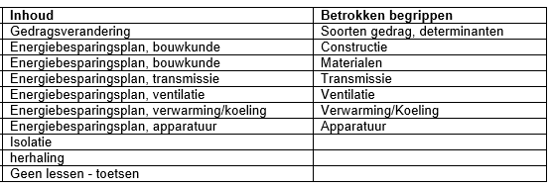
Energiebesparingsplan! Opzet periode in hoofdlijnen

Slide 3
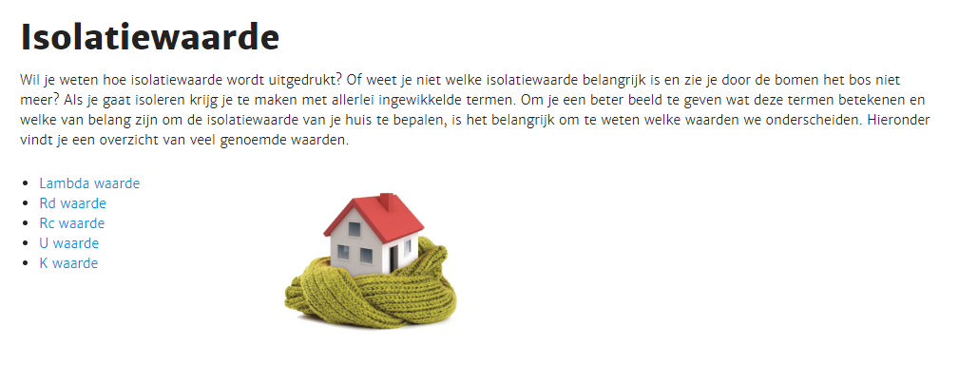

Slide 4
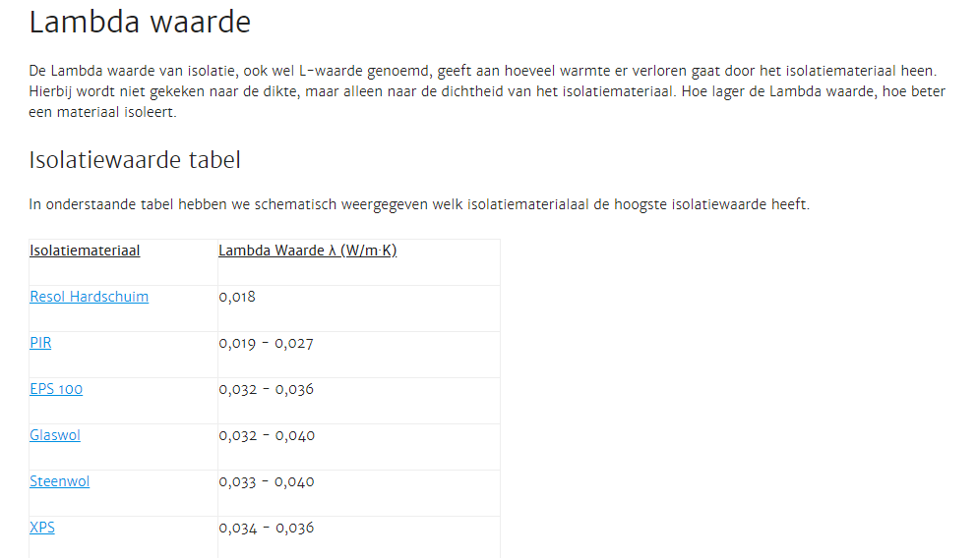

Slide 5
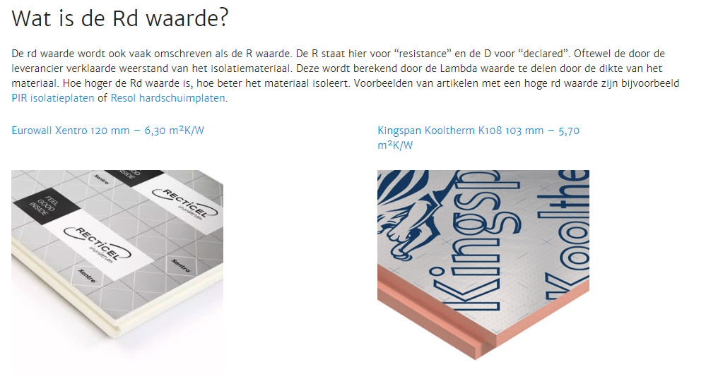

Slide 6
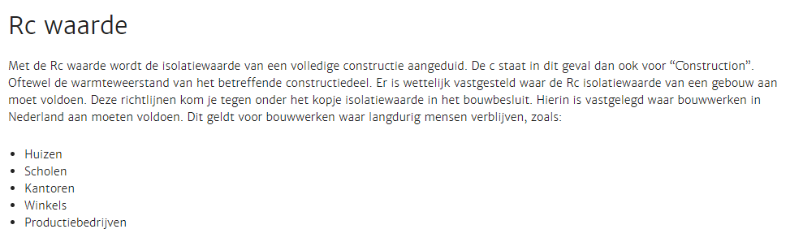

Slide 7
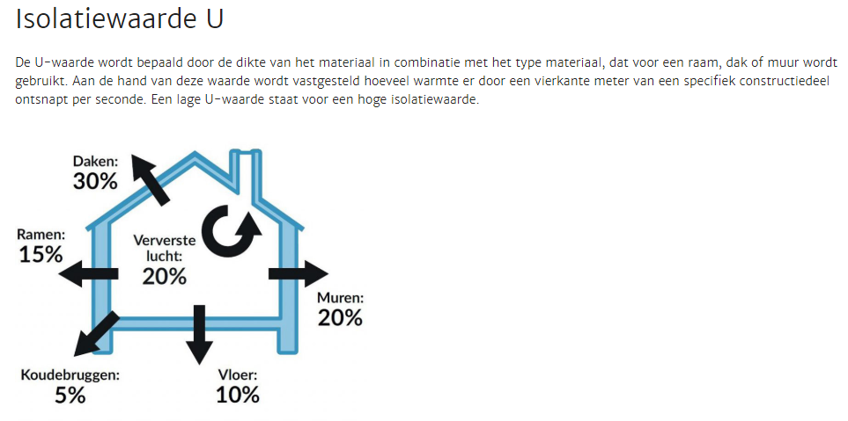

Slide 8
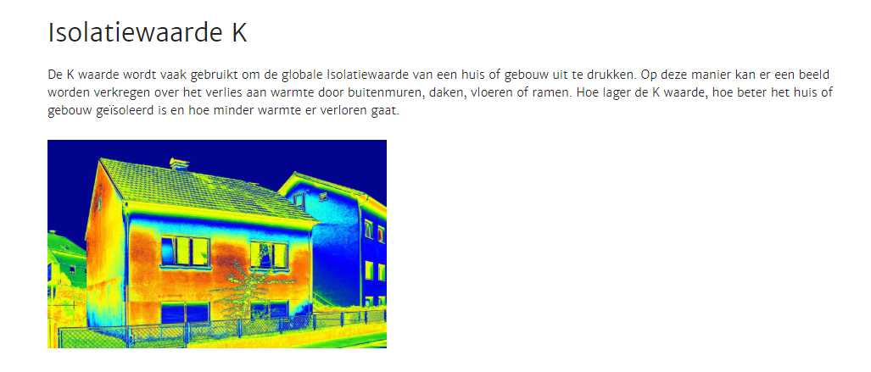

Slide 9
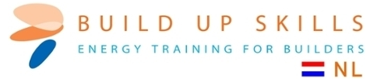
(gevel) isolatie

Slide 10
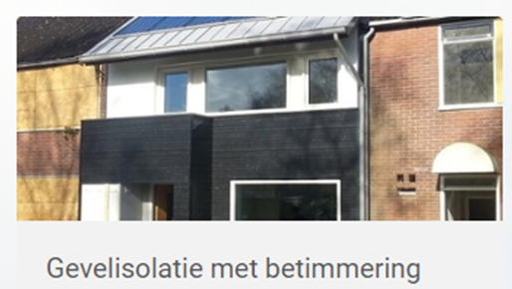
Inloggen
Stap 1: ga naar website: https://buildupskillsnl.anewspring.com/do?action=viewCatalog
Stap 2: Selecteer de module Gevelisolatie met betimmering en vraag deze (gratis) aan.
Stap 3: Je ontvangt een bevestigingsmail
Stap 4: In je bevestigingsmail staat een link om een account aan te maken. Klik hierop en maak een account aan.
Stap 5: Maak de module (lezen inhoud en maken vragen) Zorg dat je de inhoud kent (voor de kennistoets)

Slide 11
Belangrijke onderdelen
Zorg er voor dat je uit de build up skills module in ieder geval de volgende onderdelen begrijpt en kunt toepassen:
Warmtestromen en transport
Condensatie
Koudebruggen
Luchtdichtheid
Kijk op de site https://www.isolatie-info.nl/soorten-isolatie om een indruk te krijgen van isolatiesoorten

